Slide 1
Презентация к уроку по теме «Решение задач на применение признаков равенства треугольников»
Учитель математики
МКОУ Назаровская ООШ
Галкина Ирина Петровна

Slide 2
«Тяжело в учении – легко в бою»
А. В. Суворов.

Slide 3
В
В1
Δ АВС = Δ А1В1С1 по I признаку
А
С
А1
С1
E
E1
Δ DEF = Δ D1E1F1 по II признаку
D
F
D1
F1
М
М1
Δ КМР = ΔК1М1Р1 по III признаку
К
Р
К1
Р1

Slide 4
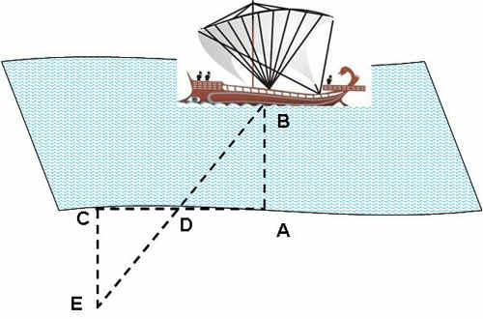
Пусть A – точка берега, B – корабль на море. Для определения расстояния AB восстанавливают на берегу перпендикуляр произвольной длины AC ⊥ AB; в противоположном направлении восстанавливают CE ⊥ AC так, чтобы точки D (середина AC), B и E находились на одной прямой. Тогда CE будет равно искомому расстоянию AB.
Какой признак равенства треугольников использовал Фалес?

Slide 5
А
В
С
Е
К
При измерении на местности расстояния между двумя объектами А и В, разделёнными зданием или другим препятствием, не позволяющим непосредственно провести прямую между этими объектами, поступают так: выбирают точку С, из которой видны объекты А и В, на луче АС откладывают
СК = АС, на луче ВС откладывают СЕ = ВС. Тогда искомое расстояние АВ равно длине отрезка ЕК.
Какой признак равенства треугольников применяется в этом случае?

Slide 6
Докажите равенство треугольников АВС и АСЕ
А
С
В
Е

Slide 7
№1. Докажите, что АО = СО.
№2. Является ли точка О серединой отрезка АС?
В
А
С
D
В
О
К
А
О
С

Slide 8
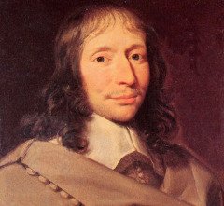
«Предмет математики столь серьезен, что не следует упускать ни одной возможности сделать его более занимательным».
Блез Паскаль.

Slide 9
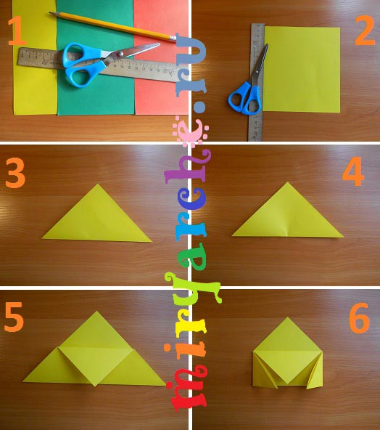
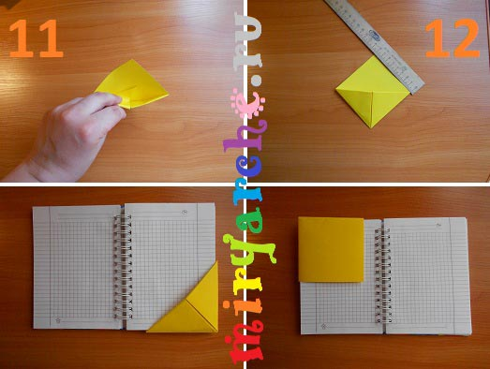
Берём квадрат, вырезанный из цветной бумаги.
Сгибаем его по диагонали, получаем треугольник.
Намечаем середину основания треугольника, делаем защип.
Отворачиваем верхний угол к намеченной середине, проглаживаем сгиб.
Отгибаем правый и левый уголки к намеченной середине.
Расправляем правый и левый уголки.
Теперь правый уголок сгибаем к верхнему углу, хорошо проглаживаем сгиб.
И заправляем этот уголок в кармашек.
Сейчас левый уголок поднимаем к верхнему углу, проглаживаем сгиб.
Его так же заправляем в кармашек. Всё ещё раз хорошо проглаживаем.

Slide 10
Продолжите предложения:
Я научился …
Мне было интересно …
Было трудно …
Мне больше всего понравилось задание …
Оцените свою работу и работу своего соседа на уроке.

